Slide 1
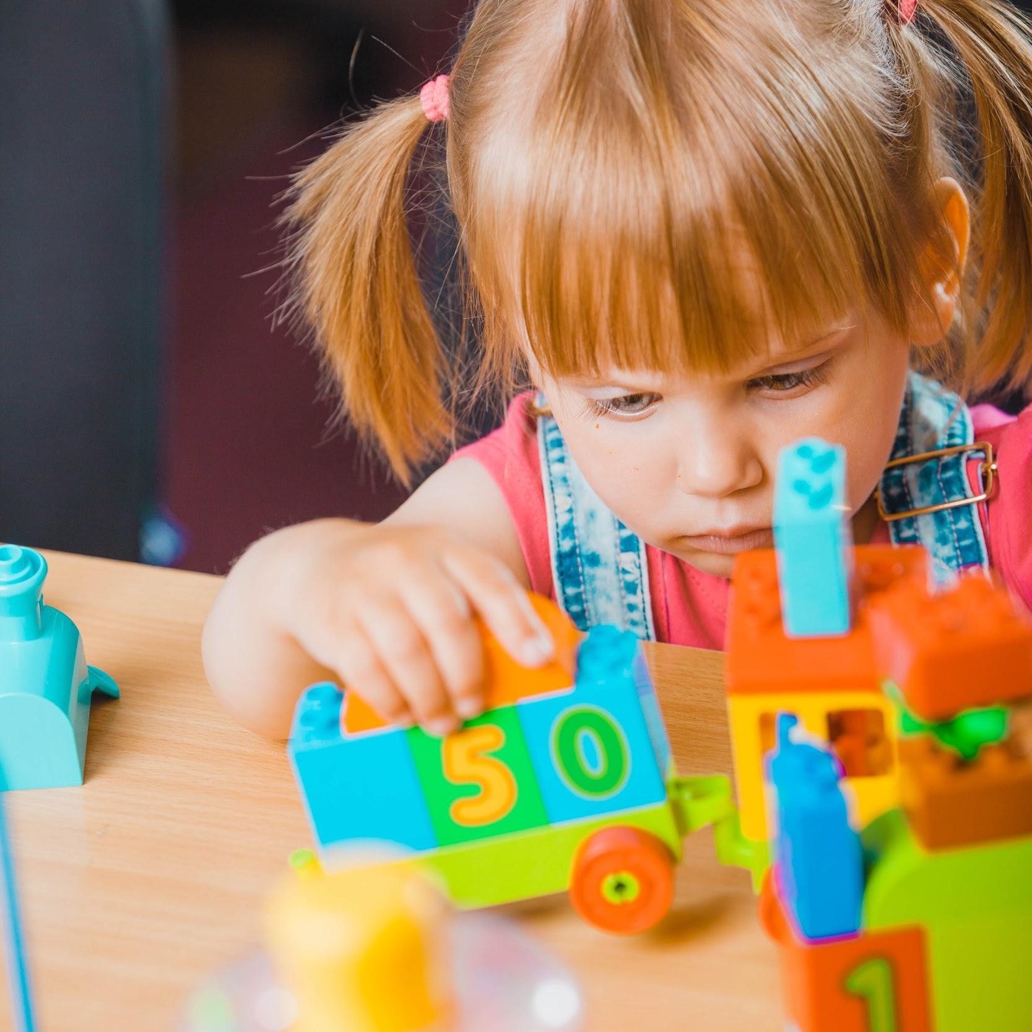
English preschool Week: N° 19 School: Aurora de Chile Teacher: Julia Guerrero D. Mail: julia.guerrerod@colegio-auroradechile.cl

Slide 3
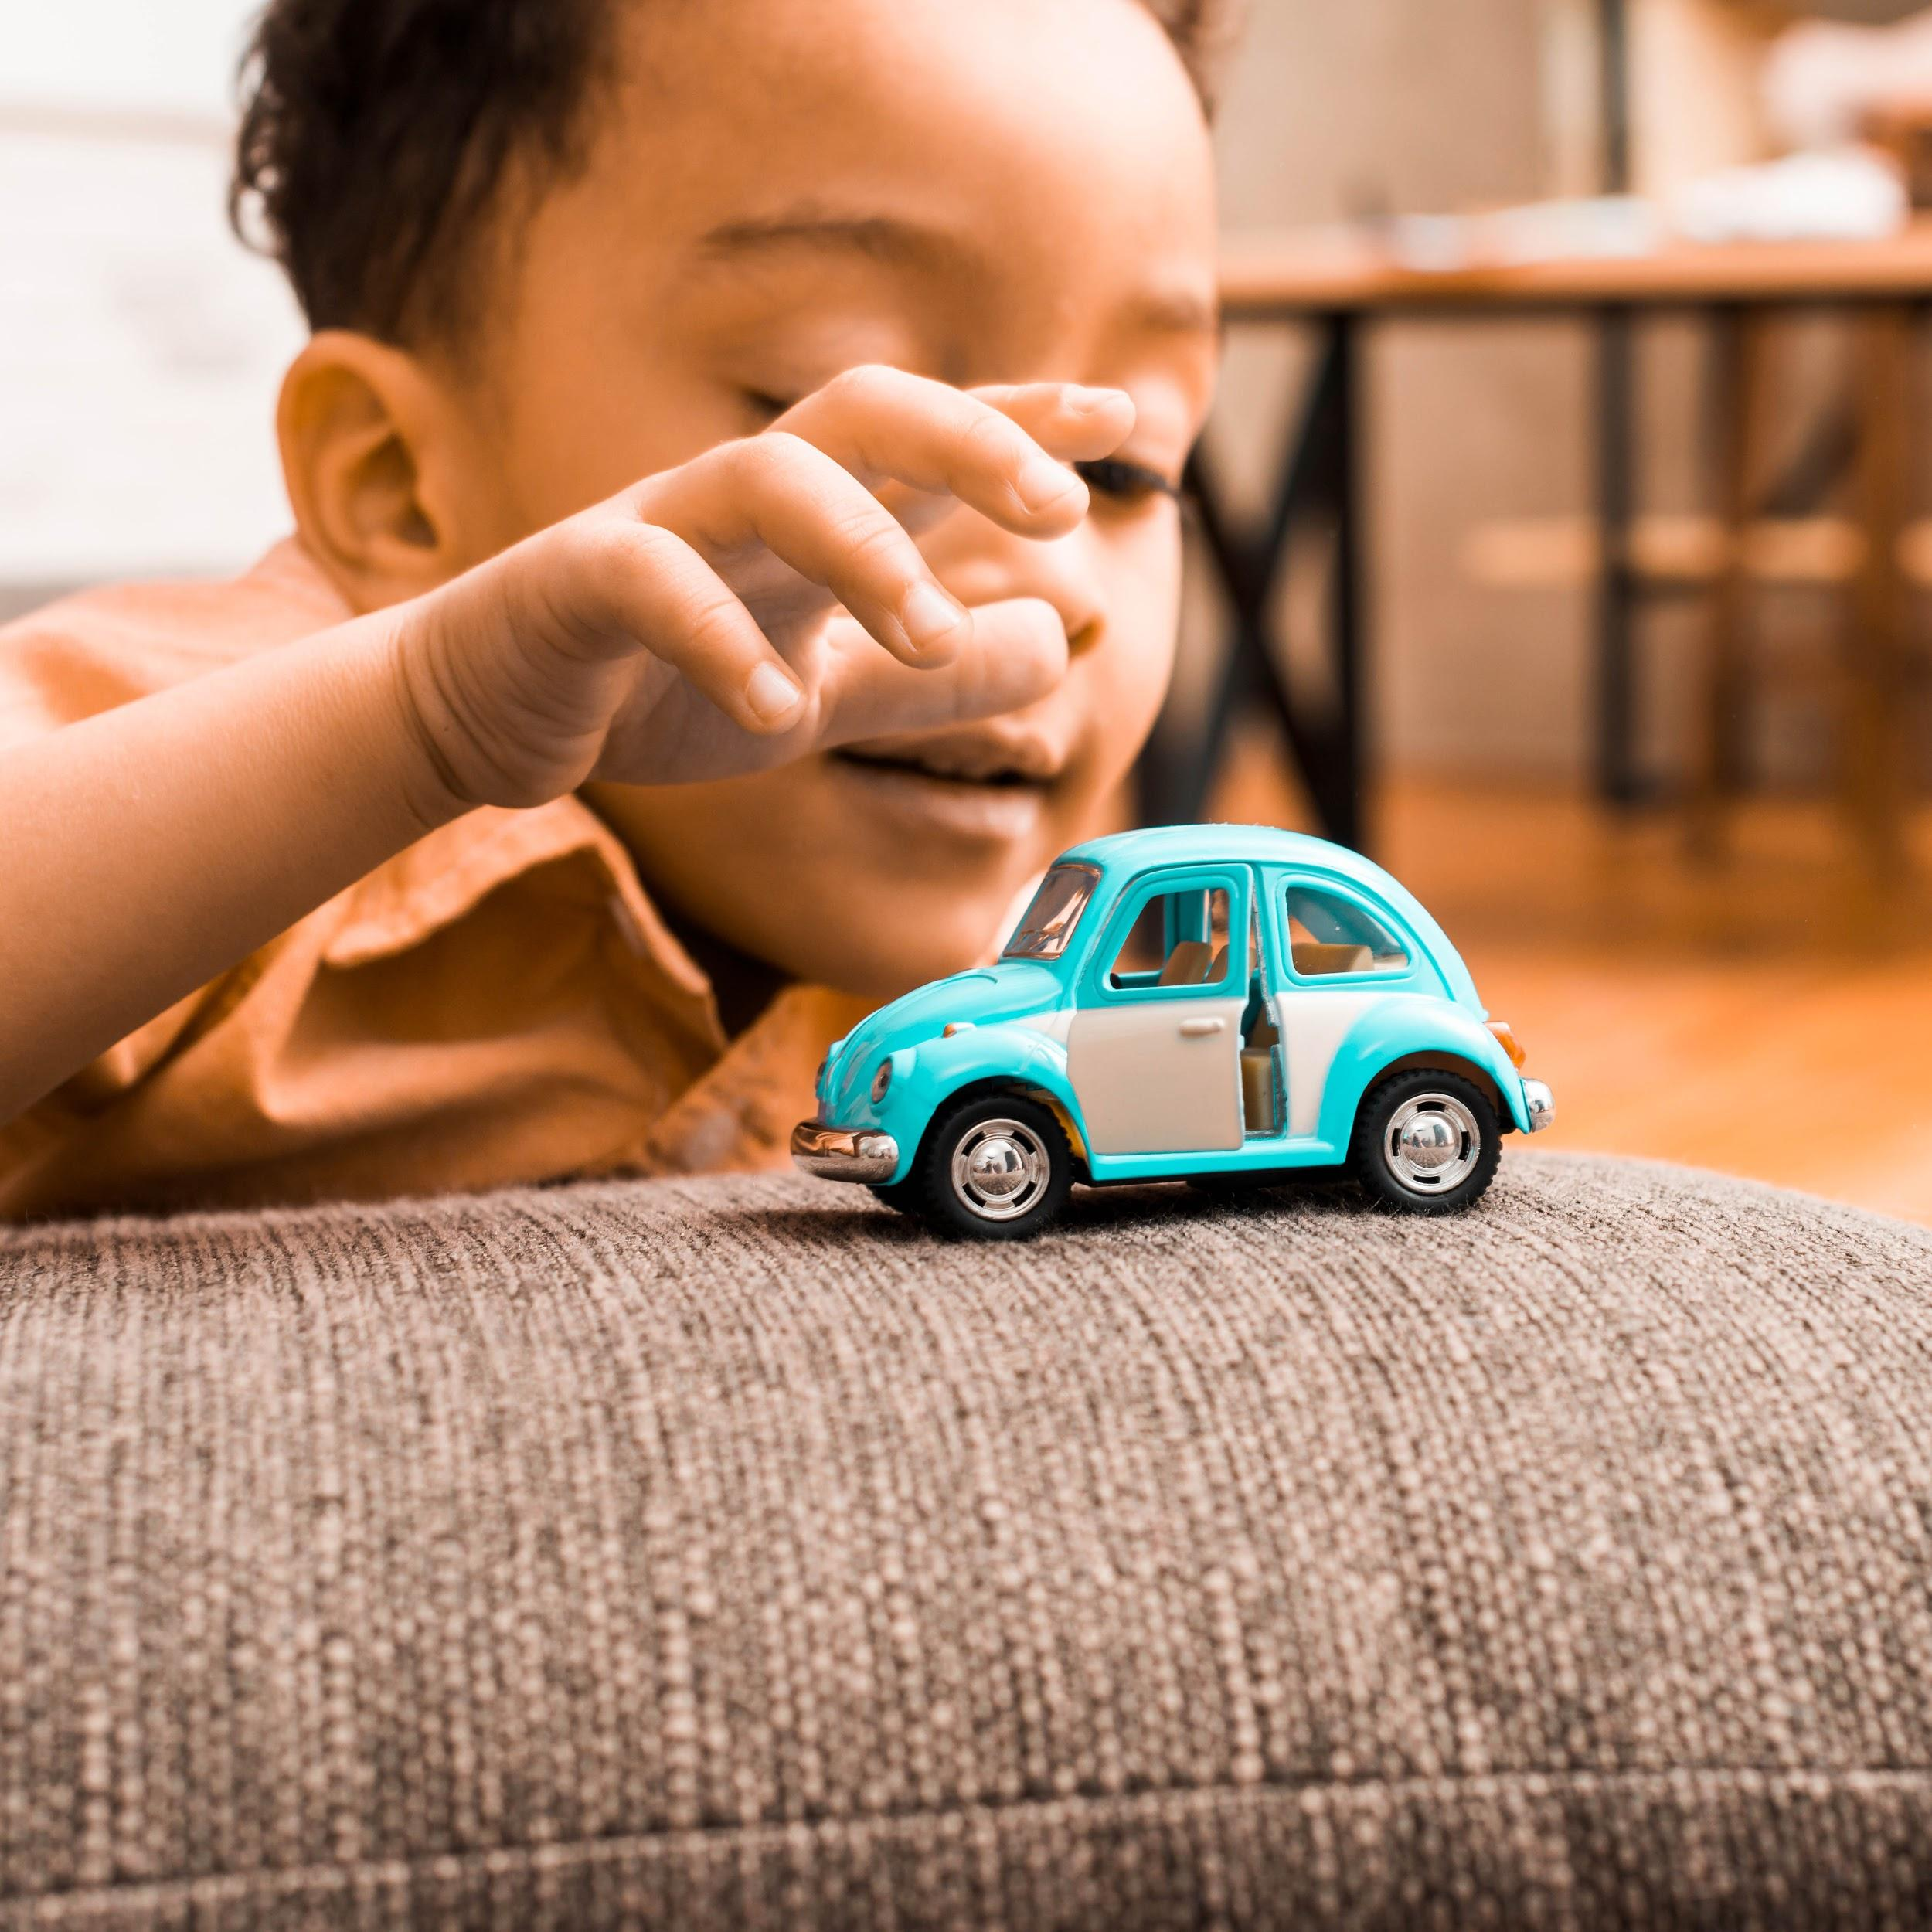
Queridos niños espero que se encuentren muy bien
Los invito a observar el link de apoyo a nuestra clase.
https://www.youtube.com/watch?v=3ZHG9G3kVy0

Slide 4
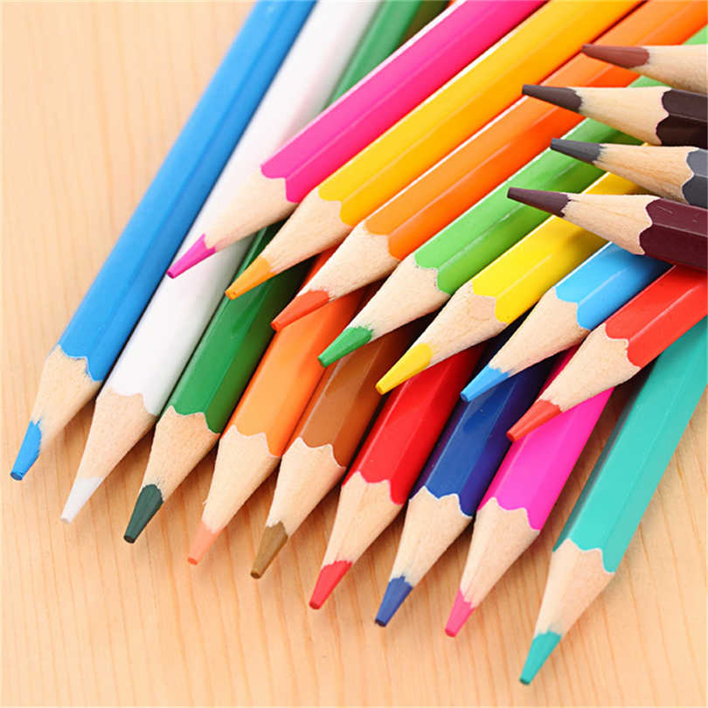
Our resources
Some electronic device
Colored pencils

Slide 5
Objective: Identificar vocabulario referido a los colores, números, útiles escolares y medios de transporte para jugar.

Slide 6
Our learning path
Student
Canción de saludo
Activar conocimientos previos
Canción de despedida
Jugar von el vocabulario

Slide 7
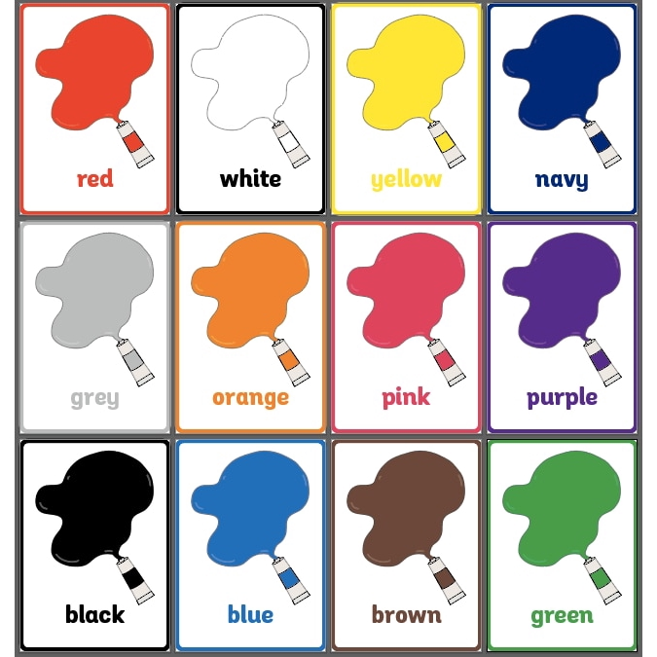
Let’s remember the vocabulary
The colors

Slide 8
Let’s remember the school objects
Pencil, notebook, book
rubber, schoolbag, pencil case,
sharpener,ruler, pen

Slide 9
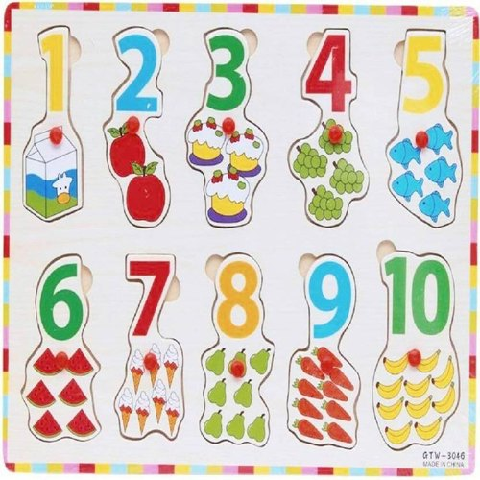
Let’s remember the numbers
One
Two
Three
Four
Five
Six
Seven
Eight
Nine
Ten

Slide 10
Let’s remember the means of transport
Bus, airplane, taxi
bike, car, boat

Slide 11
Now let’s play

Slide 12
Take care of yourself
Bye bye

